Slide 1
令和７年度働きやすい職場環境づくり推進奨励金
株式会社〇〇 社内研修資料（例）
Ｂコース①
この社内研修資料（例）はあくまでも参考例です。
必ず「申請の手引き」「よくある質問」で詳細を確認して、各申請企業ごとの
社内研修資料を作成してください。
https://www.hataraku.metro.tokyo.lg.jp/kaizen/koyoukankyo/files/86b29255579ed0cbbe4458607ac4c62f.pdf
介護と仕事の両立推進について
年 月 日
時 分 ～ 時 分
【ポイント】
①社内調査結果や社内制度の内容説明は、経営者や人事労務担当者等が周知する
②研修会への参加者(両立支援相談員)が、研修で収集した知識を説明する

Slide 2
本日の研修内容
社内調査結果等の説明
都の研修会で収集した知識の情報提供
社内制度等の周知
質疑応答
（※ 奨励金の取組順とは異なります）
（※ 1．社内調査結果等の説明、2．都の研修会で収集した知識の情報提供、3．社内制度の周知は必ず社内研修でご説明ください）

Slide 3
１．社内調査結果等の説明
ア 相談窓口の設置、両立相談員の配置
イ ニーズ調査の集計結果・概要説明
ウ プロジェクトチームの設置と検討内容
エ 今後の取組計画について
様式第６号（第13条関係）別紙２【介護と仕事の両立推進コース】を用いて説明すること
様式の記入例は、『申請の手引き』P94～95をご確認ください。
https://www.hataraku.metro.tokyo.lg.jp/kaizen/koyoukankyo/files/06hatarakiyasui-tebikizenbun.pdf

Slide 4
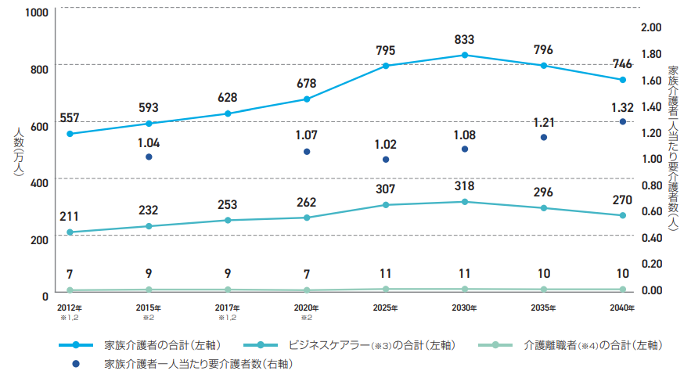
２．都の研修会で収集した知識の情報提供
仕事と介護の両立困難による経済的な影響
2030年には家族を介護する833万人のうち、約4割（約318万人）が仕事を
しながら家族等の介護に従事する者（ビジネスケアラー）となると予測されている。
介護は特定の年代に限られた問題ではなく、今や多くの働き手にとって身近な
課題です。企業が支援する意義はますます高まっています。
経済産業省「仕事と介護の両立支援に関する経営者向けガイドライン」 令和6年

Slide 5
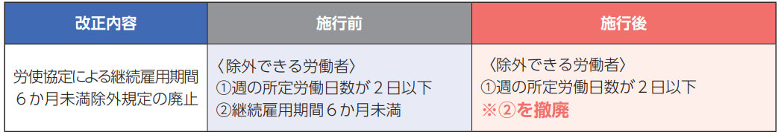
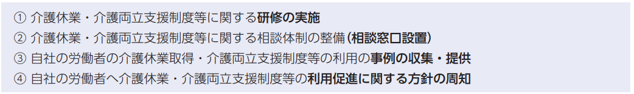
２．都の研修会等で収集した知識の情報提供
育児・介護休業法 改正ポイント
2025年（令和7年）4月1日施行：
介護離職防止のための仕事と介護の両立支援制度の強化等
  １．介護休暇を取得できる労働者の要件緩和
  ２．介護離職防止のための雇用環境整備
義務
介護と仕事の両立支援制度の利用を従業員が申し出やすいよう、以下のいずれかの措置の実施を事業主に義務化。また、複数の措置を実施するのが望ましいとされます。
厚生労働省「育児・介護休業法 改正ポイントのご案内」

Slide 6
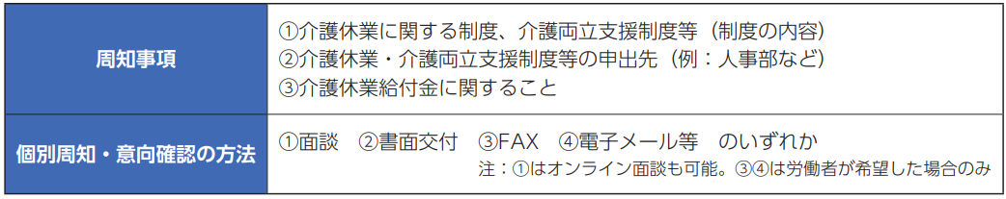
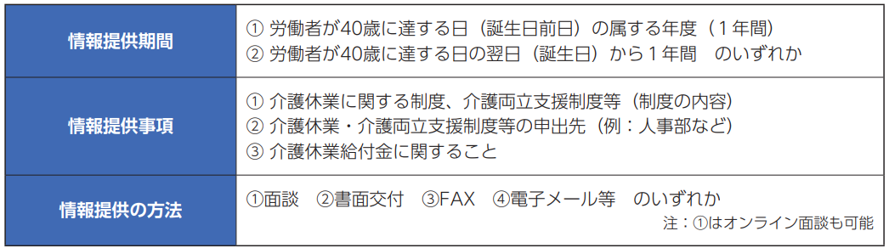
２．都の研修会等で収集した知識の情報提供
育児・介護休業法 改正ポイント
  ３．介護離職防止のための個別の周知・意向確認等
  （１）介護に直面した旨の申出をした労働者に対する個別の周知・意向確認
  （２）介護に直面する前の早い段階（40歳等）での情報提供
義務
厚生労働省「育児・介護休業法 改正ポイントのご案内」

Slide 7
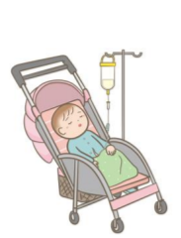
２．都の研修会等で収集した知識の情報提供
障害や医療的ケアを必要とする子
  ◇医療ケア児とは？
  医療的ケア児とは、医学の進歩を背景として、NICU（新生児特定集中治療室）
  等に長期入院した後、引き続き 人工呼吸器や胃ろう等を使用し、
  たんの吸引や経管栄養などの医療的ケアが日常的に必要な児童のこと。
  全国の医療的ケア児（在宅）は、約２万人〈推計〉である。
  ◇東京都の医療ケア児の現状と課題
  医療的ケアを必要とする子どもたちの数は増加傾向にあります。
  都市部への人口集中が進む東京都では、特に人工呼吸器を必要とする
  児童の割合が増えている状況が見られます。家庭での医療ケアが必要
  な場合、親の負担が増大し、医療福祉支援の強化が求められています。
  また、教育の場でも専門の看護師や支援員の配置が
  進められているものの、制度面の整備はまだ課題です
  ◇2025年10月1日施行の育児・介護休業法改正
  2025年10月1日施行の改正では、医療ケア児を持つ親に対する支援が強化します。柔軟な働き方として障害や医療的ケアを必要とする子を持つ従業員に対し、短時間勤務や子の看護休暇の利用期間への「配慮」が努力義務となります。これは、個別の状況に応じた柔軟な対応が企業に求められることを意味します。テレワークや短時間勤務の選択肢が拡大し、仕事と育児の両立支援制度が充実します。
厚生労働省「医療的ケア児等とその家族に対する支援施策」

Slide 8
３．社内制度等の周知
イ 公的介護保険制度の内容
「別紙のとおり」とせず、
介護休業や介護休暇等自社の内容（制度、対象者、申請方法等）を記載してください。

Slide 9
３．社内制度等の周知
ア 介護に関する社内制度
「別紙のとおり」とせず、
自社の内容（制度、対象者、申請方法等）を記載してください。

Slide 10
３．社内制度等の周知
ウ 地域の介護サービス関連の相談先等の情報
「別紙のとおり」とせず、
自社の内容（制度、対象者、申請方法等）を記載してください。

Slide 11
４．質疑応答

